Slide 1
Méningite et Encéphalite
UE 2.5 S3
Dr Sylvain BLANCHOT
Promotion 2022/2025
Année 2023/2024

Slide 2
Méningite
= URGENCE DIAGNOSTIQUE ET THERAPEUTIQUE
Méningite bactérienne:
Tout retard à l’antibiothérapie = MORTALITE
Purpura Fulminans:
= Véritable course contre la montre

Slide 3
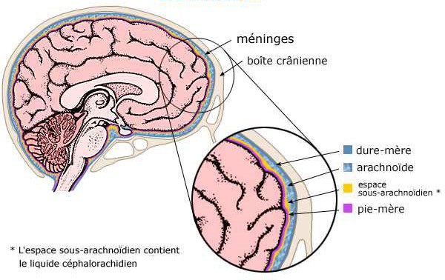
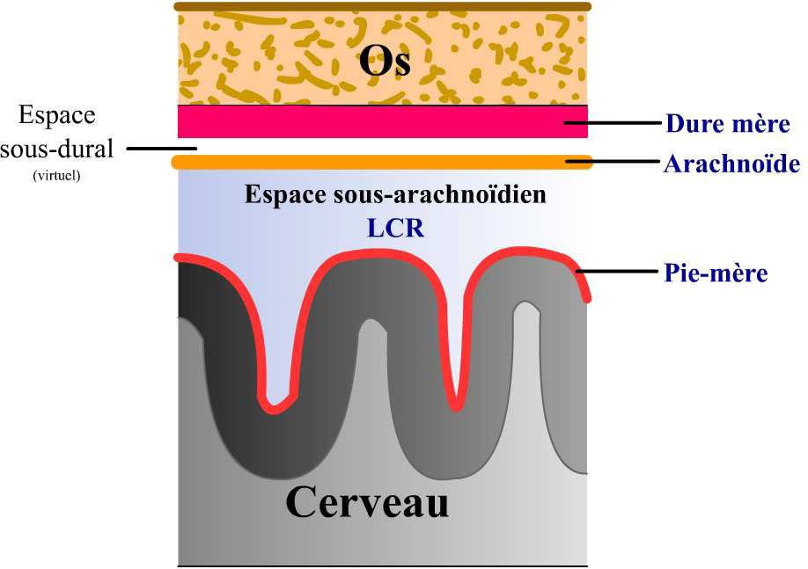

Slide 4
Définition
La méningite est l'inflammation des méninges et du liquide cérébro-spinal (LCS) circulant dans les espaces sous-arachnoidiens, qui peut être aiguë ou chronique, ayant une cause bactérienne, virale ou parasitaire (ou non infectieuse).
Elle peut être accompagnée d'uneinflammation du système nerveux central (méningo-encéphalite).
1 M de cas et 200 000 décès par an dans le monde

Slide 5
Agents pathogènes
Virale (70 à 80%) : Echovirus, Coxsackie, HSV, Adénovirus, HIV, arbovirus, Oreillons
Bactérienne ou méningite purulente : méningocoque, pneumocoque, Haemophilus influenzae, Streptocoque B, E. coli
Fongique
Parasitaire

Slide 6
Causes de Méningites Purulentes
Age | Etiologie
Nouveau Né | Streptocoque B (Flore vaginale) Enterobactéries (E. Coli) Listeria
3 mois – 5 ans | Méningocoque Pneumocoque Haemophilus
> 5 ans, adultes | Pneumocoque Méningocoque Listeria

Slide 7
Méningite = Syndrome Infectieux + Syndrome méningé
Encéphalite = Syndrome Infectieux + Syndrome Encéphalitique
Méningo-encéphalite = Syndrome Infectieux + Méningé + Encéphalitique
PURPURA FULMINANS = URGENCE VITALE

Slide 8
Physiopathologie
Bactériémie/Virémie A partir d’une origine:
pharyngée
Méningocoque
Pneumocoque
Haemophilus
2) Infection de contiguïté
3) Inoculation directe
Foyer infectieux ORL (otite, sinusite, abcès)
Simple portage ORL
Acte chirurgical (méningite nosocomiale)
Dissémination +/- par une brèche
Plaie traumatique
digestive
Listeria
Pneumocoque++

Slide 9
Physiopathologie de la méningite à méningocoque
Colonisation
Oropharynx
Sang
Méninges, LCR
Franchissement BHM
Libération par els macrophages Cytokines 5IL1 et TNF)
Multiplication bactérienne
Altération BHM
( majoration Perméabilité, thrombose, vascularite)
Afflux de PNN
Œdème cérébrale
Baisse du débit sanguin cérébral : Anoxie & Hypoxie)
Augmentation pression intracrâniennes
- Céphalées
- Vomissement
- Raideur de nuque
Lésions cérébrales
- Décès
- Séquelles neuro psychique

Slide 10
Syndrome Infectieux
Fièvre
Frissons
Sensation de malaise général
D’intensité variable selon l’étiologie

Slide 11
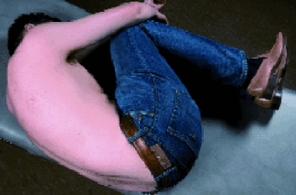
Syndrome Méningé
Malade en chien de Fusil, dos à la lumière
Signes fonctionnels
Céphalées: intenses, en casque, continues, résistantes aux antalgiques
Nausées, vomissements
Photophobie
Fièvre

Slide 12
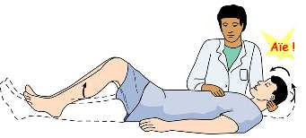
Signe de Brudzinski
La flexion antérieure de la nuque provoque la flexion des hanches et des genoux

Slide 13
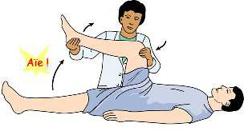
Signe de Kernig
Impossibilité de fléchir à angle droit les membres inférieurs sur le tronc sans provoquer une vive douleur lombaire et une flexion des genoux
« Contre Kernig » : impossibilité de s’asseoir jambes tendues

Slide 14
Syndrome Méningé
Raideur méningée
Douloureuse et permanente
Flexion progressive de la tête = résistante, invincible et douloureuse
Mouvements de rotation possible mais augmente les céphalées
Manœuvres (confirment ou révèlent les formes frustres)
Signe de Kernig (impossibilité de fléchir les cuisses sans fléchir les genoux)
Signe de Brudzinski (la flexion de la nuque entraine une flexion involontaire des membres inférieurs)

Slide 15
Syndrome Encéphalitique
souvent associé au syndrome méningé (inconstant)
Inflammation de l’encéphale = dysfonctionnement du SNC
Troubles de conscience (pouvant aller jusqu'au coma)
Crises convulsives (focalisées ou généralisées)
Signes de focalisation: mono ou hémiplégie, paralysie nerfs crâniens,
Mouvements anormaux (myoclonies)
Troubles du comportement
Troubles neurovégétatifs: irrégularité pouls, TA, T°

Slide 16
Formes « pièges »
Nourrisson :
somnolence, agitation
fixité du regard
refus d ’alimentation
Convulsions
Personnes âgées:
Syndrome méningé moins franc
Moins de fièvre…
Confusion

Slide 17
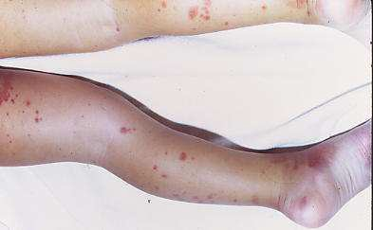
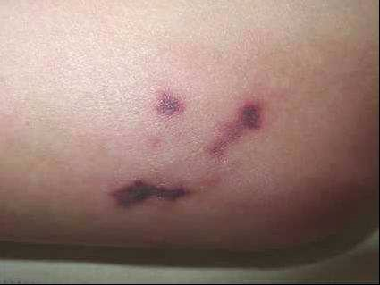
Purpura Fulminans
Purpura
= taches rouges qui ne s’effacent pas à la vitropression
- Extravasation de sang dans le derme et l’hypoderme
Purpura Fulminans:
Purpura dans les éléments s’étendent rapidement en taille et en nombre
avec au moins un élément nécrotique > 3 mm de diamètre
Associé à un syndrome infectieux sévère

Slide 18
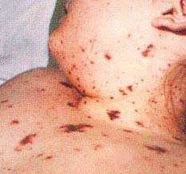
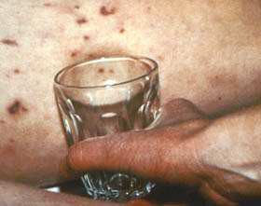
Purpura Fulminans

Slide 19
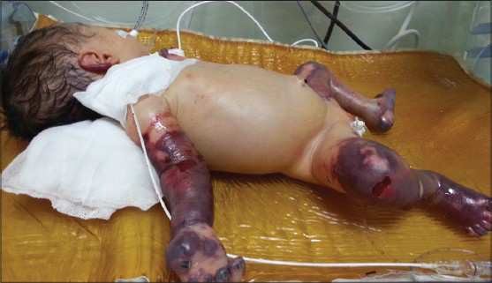
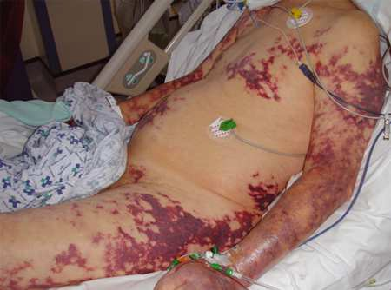
Purpura Fulminans
2 heures plus tard
Puis décès rapide

Slide 20
Quelle conduite à tenir en Urgence?

Slide 21
Examens complémentaires
URGENCE VITALE
Tout retard à l’antibiothérapie = ↗ Mortalité
Aucun examen ne doit retarder l’antibiothérapie
Hémocultures / bilan sang / coag
Ponction lombaire
Scanner Cérébral? :
Ne pas réaliser, car retarde l’antibiothérapie
Sauf si signe de focalisation

Slide 22
Ponction lombaire
Dans le calme
Malade: soit assis, soit en chien de fusil
Prise de repères
Aseptie
Aiguille adaptée
Envoi en urgence aux différents laboratoires..

Slide 23
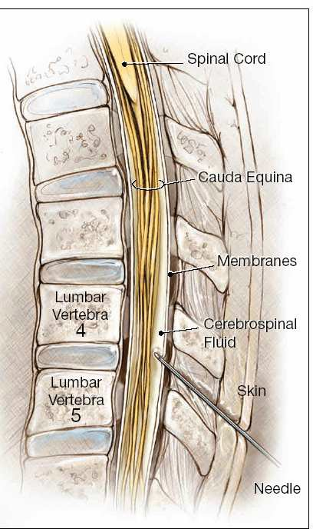
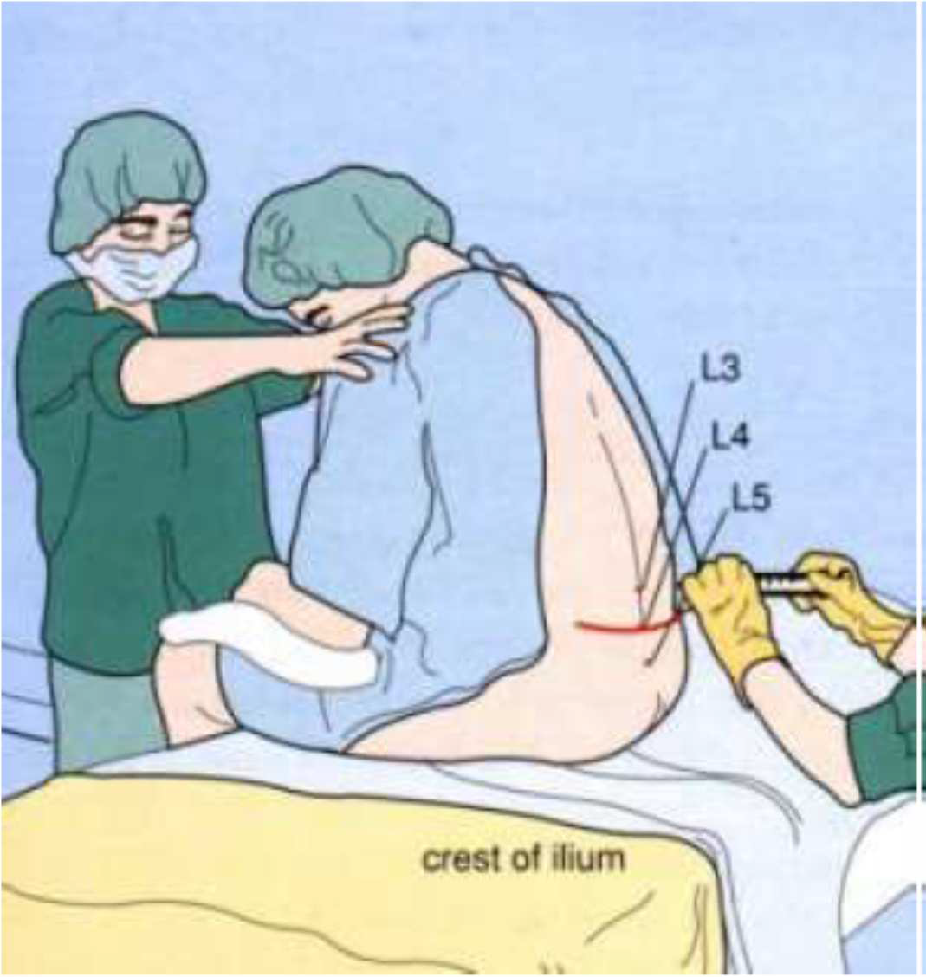
Ponction lombaire

Slide 24
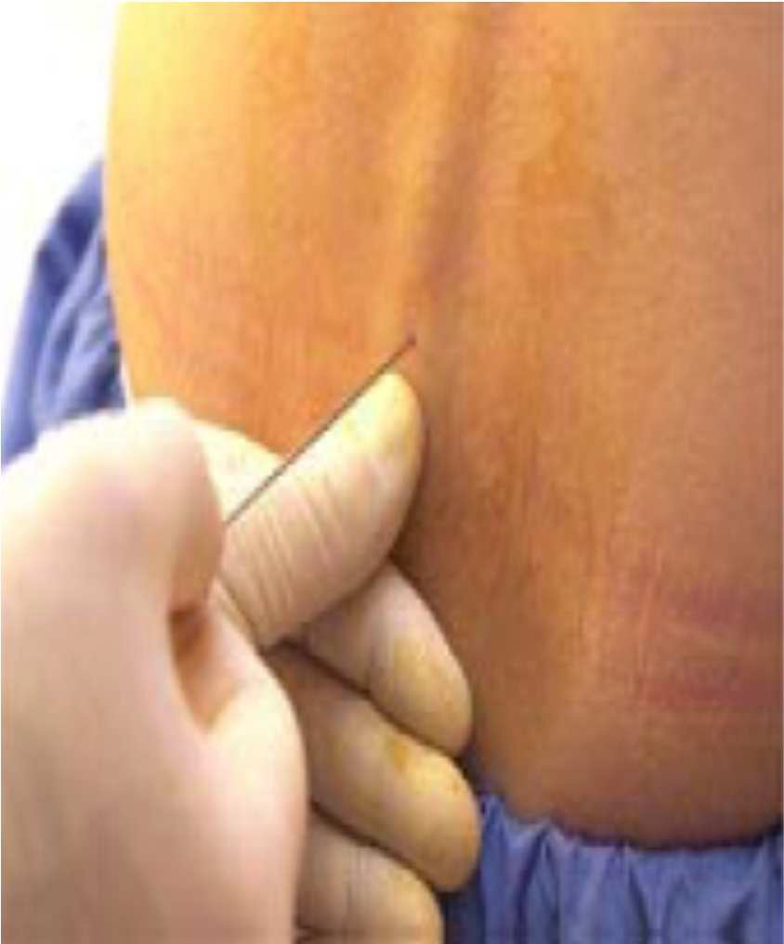
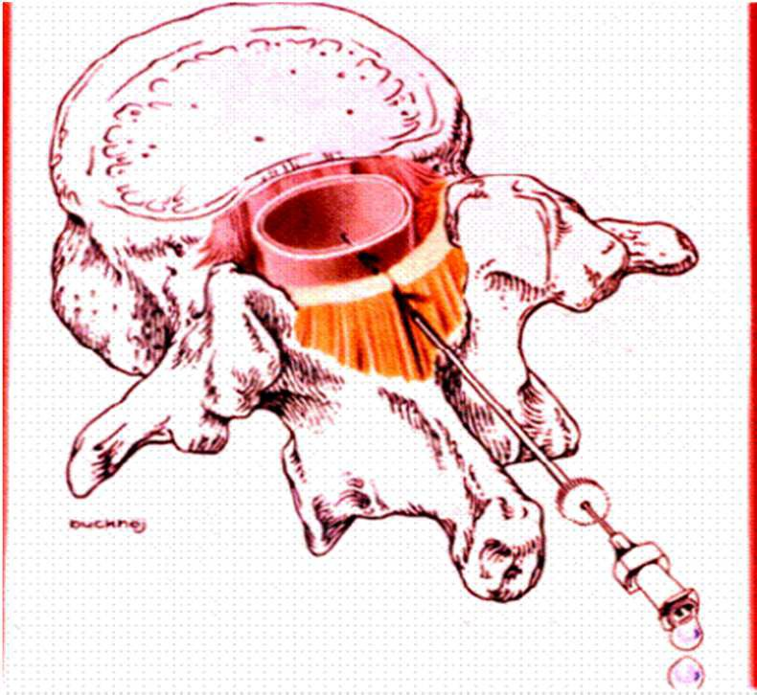
Ponction lombaire
Ponction dans le cul de sac dural, entre les vertèbres L2 et L3
Prélèvement de 30-40 gouttes de LCR

Slide 25
Contre Indications et Incidents
Contre-indications
Traitement anticoagulant
Thrombopénie < 50.000 / mm3
risque hématome extradural râchidien
Dermatose infectieuse au niveau du point de ponction
Hypertension intracrânienne
Incidents
Impossibilité de réaliser la ponction
(scoliose, agitation, calcification ligament inter-épineux)
Piqûre d’une racine nerveuse (simple décharge électrique très brève sans conséquence)
Malaise vagal
Liquide hémorragique si piqûre vasculaire
Syndrome post-ponction lombaire

Slide 26
LCR (céphalo rachidien)- LCS (cérébro spinal)
Aspect macroscopique
Clair = eau de roche
Purulent = eau de riz
Normo ou hypertendu = mesure de Pression possible
Analyse
Biochimie
Protéinorachie
Glycorachie: à comparer à la glycémie (faire systématiquement un dextro)
Chlorurorachie (tuberculose ++ )
Cytologie
Nombre de globules blancs: Neutrophiles? Lymphocytes?
Hématies
Bactériologie: examen direct, GRAM, Culture
Virologie (Herpes…)

Slide 27
LCR Normal
Aspect : clair comme de l’eau de roche
Cytologie : < 5 éléments/mm³ (1GB pour 1000 hématies)
Protéinorachie : 0,2 à 0,4 g/l (+0,1g pour 1000 hématies)
Glycorachie : moitié de la glycémie
Chlorurorachie : 120 mmol/l
Bactériologie : Examen direct négatif

Slide 28
1ère situation: LCR trouble/purulent
+ Tableau de Méningite (syndrome méningé + infectieux) Et/ou purpura associé
Tableau de Méningite bactérienne
Urgence vitale = administrer les antibiotiques en urgence
Tout le reste peut attendre……

Slide 29
2ème situation: LCR clair
+ Tableau de méningite Sans Purpura
L’origine virale ?
Attendre les résultats cytologiques (prédominance de lymphocytes) et l’examen direct (absence de bactéries)
A l’appréciation du médecin, pas d’antibiotique si aspect bio évocateur de méningite virale

Slide 30
Méningite purulente (PNN)

Slide 31
Méningite à Pneumocoque
Streptococcus pneumoniae
Origine: oro-pharynx
Terrain:
Immunodépression, OH, Tabac, Sujet Agé
Ou Brèche ostéo-méningée
Diffusion par contiguité à partir d’un foyer ORL (Otite….)
Pas de transmission inter-humaine
Mortalité = 20 à 30 %
Séquelles = 20 à 30 %
Prévention:
vaccination des personnes à risque (Prevenar13/Pneumo23)
Pénicilline (splénectomie)
Traitement porte d’entrée

Slide 32
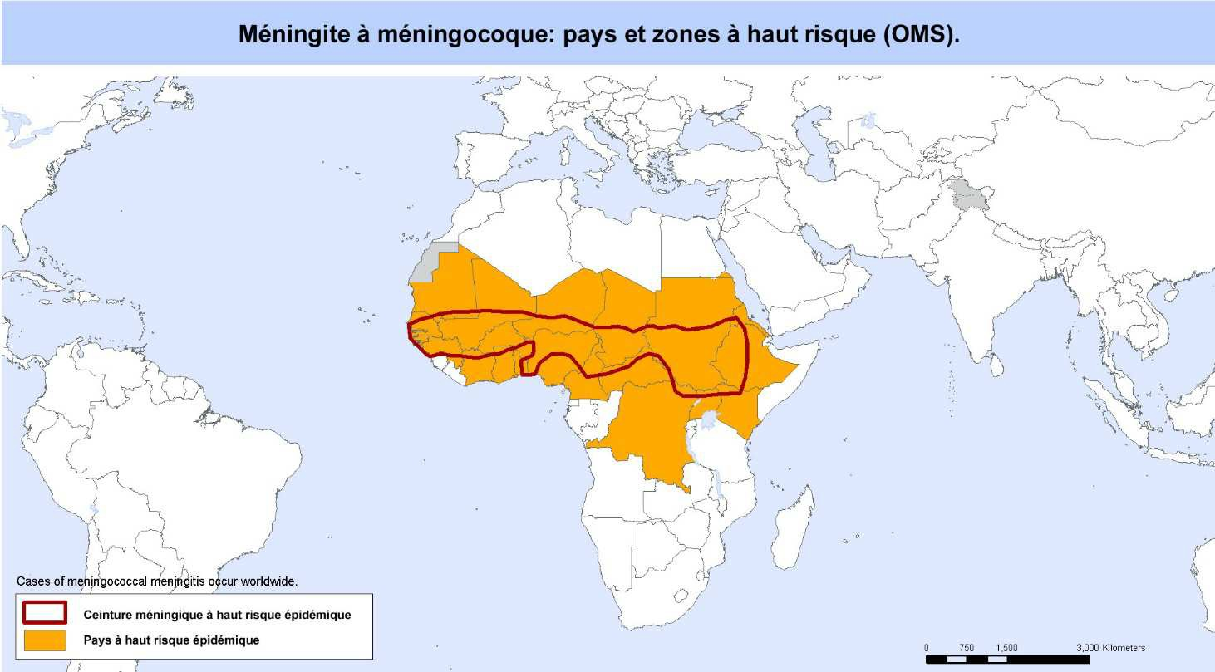
Méningite à Méningocoque / Purpura Fulminans
1ère cause de méningite bactérienne en France (1,5 à 2 cas/ 100000 hab)

Slide 33
Méningite à Méningocoque / Purpura Fulminans
Transmission par voie aérienne (1 mètre)
Porteurs sains -> transmission à l’occasion d’un contact rapproché
Personnes à risque (susceptibilité génétique? Immunodépression, ??)
Mortalité
5 % si méningite simple
20-30% si Purpura fulminans
L’antibiothérapie peut et doit être administrée en urgence avant tout examen (dont la PL), en présence d’un purpura fulminans.

Slide 34
Méningite à Méningocoque / Purpura Fulminans
Prévention
Vaccination des enfants: Méningo C
Vaccination des voyageurs (Ceinture Sahélienne, saison sèche): Méningo
Prophylaxie post-exposition
Antibioprophylaxie par Rifampicine 2 jours
Sujets contacts (moins d’1 m, contact prolongé): personnes qui vivent sous le même toit!
Pas tout le service des urgences!!!! (si intubation, médecin qui a intubé par ex)

Slide 35
Méningite à liquide clair (lymphocytaire)

Slide 36
Méningite Lymphocytaire
Méningite lymphocytaire normoglycorachique
Entérovirus+++
Herpès: HSV
VZV
Oreillons
Syphilis, Lyme
Cryptocoque
HIV

Slide 37
Méningite à Entérovirus
Epidémiologie
Survient par épidémies (Printemps, été)
Evolution bénigne
Clinique
Début brusque
Syndrome méningé franc
Méningite lymphocytaire, glycorachie normale
Diagnostic: PCR Entérovirus (Oropharyngé, selles ou PL)
Traitement: symptomatique, guérison spontanée

Slide 38
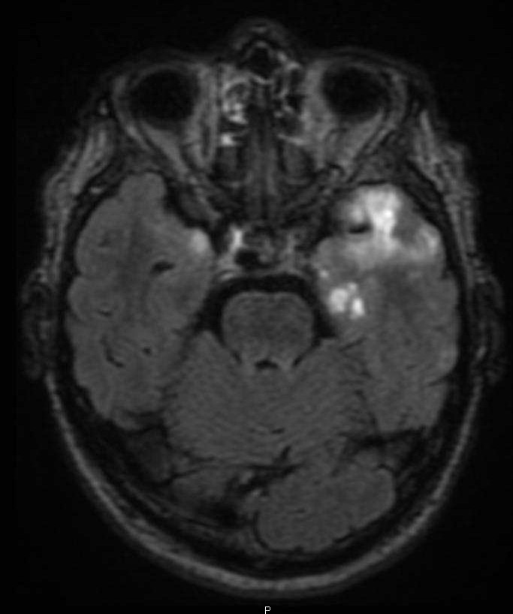
Méningo-encéphalite Herpétique
1ère cause de mortalité parmi les méningites virales
HSV 1 ++
Début progressif sur quelques jours
Fièvre, céphalées
• + syndrome encéphalique (Troubles du comportement et de la mémoire fréquents+++, crises d’épilepsie)
Atteinte temporale
=
Zone de la mémoire
Mortalité et lourdes séquelles neurologiques si retard au traitement (nécrose du cerveau!!)

Slide 39
Méningo-encéphalite à Listeria
Réservoir de Listeria = environnement
Fromages à pates crues
Laitages
Charcuterie
Qui?
Femmes enceintes+++ (immunodépression liée à la grossesse)
Personnes immunodéprimées
OH
Personnes âgées

Slide 40
Méningo-encéphalite tuberculeuse
Rare en France: Migrants++, Immunodéprimés++, personnes âgées++
Clinique:
Début progressif: fébricule, altération de l’état général (amaigrissement)
Syndrome méningé peu marqué
Troubles de conscience, signes neurologiques focaux

